Slide 1
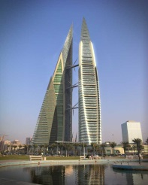
المنتدي الإقليمــــي للتنمية
ITU Arab Regional Development Forum
“ICT = I C Tomorrow”
المنامة – مملكة البحرين، 28 أكتوبر 2013
تقديم للجلسة الأولى
«وضع أستراتيجيات مساندة لاستخدام تكنولوجيا المعلومات والاتصالات من اجل تنمية مستدامة»
صلاح الدين معرف
المكتب الاقليمي العربي
الاتحاد الدولي للاتصالات
بريد الكتروني: slaheddine.maaref@itu.int
Arab RDF, Manama, Bahrain, 28 October 2013

Slide 2


حاجة متزايدة للحصول علي المعلومة المباشرة وطلب معالجتها حينيا
عصرنا يتسم بالسرعة في الحركة
وفي تناول المعلومة
طلب متزايد علي معلومة مباشرة ومحينة
طلب متزايد علي منظومات البحث
ومعالجة المعطيات عن بعد
دور مهم ومتنامي للشبكات الاجتماعية

Slide 3
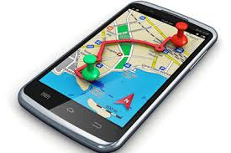
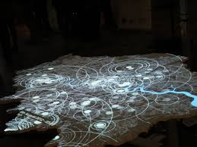

جيل جديد من تطبيقات تكنولوجيا الاتصال والمعلومات من اجل عالم اذكى وتنمية مستدامة وصديقة للبيئة
مدن ذكية
بيوت ذكية
نقل ومواني ذكية
حوكمة وشفافية ومشاركة
اوسع للمواطنين في السياسة والاقتصاد
زراعة ذكية بالاستعانة بالأقمار الصناعية

Slide 4
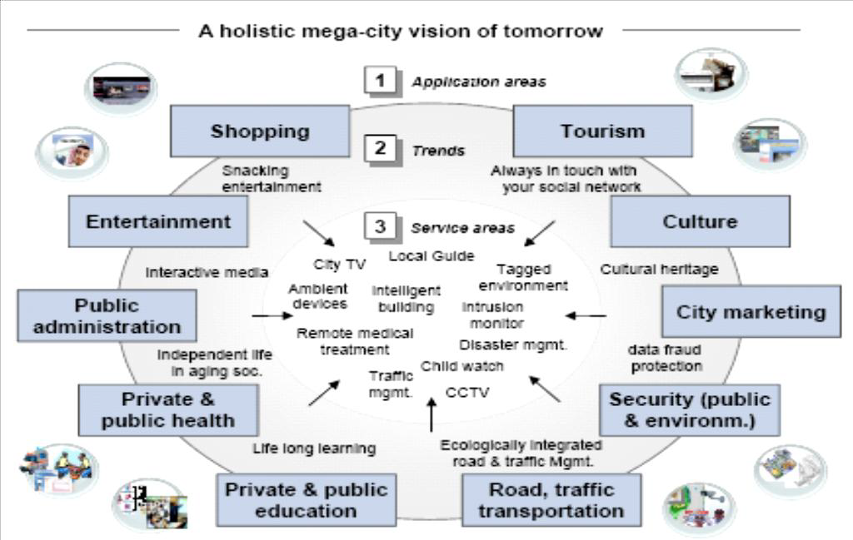
ظهور منظومات تكنولوجية ذكية للرفع من كفاءة التحكم في الطاقة وفي انبعاثات الغازات وتسهيل النفاذ إلى الخدما ت في مختلف مجالات الحياة اليومية
Slots /
ولكن، هل استخدام المنظومات الذكية يفضي دائما الي إرساء منوال تنمية مستدامة ؟

Slide 5


و ما هي وضعية المنطقة العربية من حيث استخدام تكنولوجيا الاتصال والمعلومات من اجل التنمية المستدامة
هل بدأنا نستخدم تكنولوجيا الاتصالات والمعلومات بشكل جيد لبناء مجتمعات يطيب فيها العيش ونحافظ فيها علي البيئة وعلى الموارد الثمينة؟
هل ان تخطيط المدن والهياكل الحضرية تأخذ بعين الاعتبار الامكانات التي توفرها تكنولوجيا الاتصالات والمعلومات؟

Slide 6
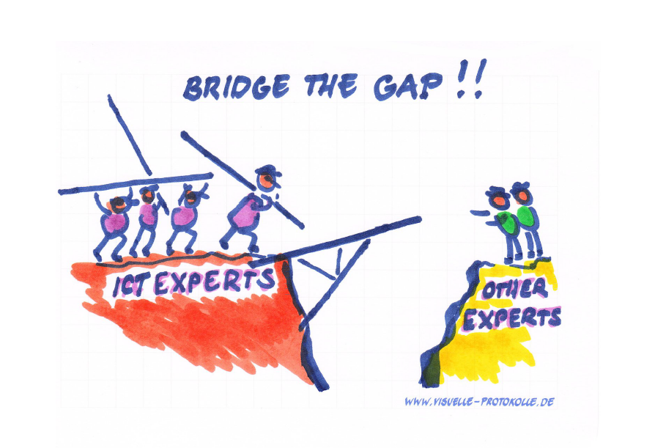
احداث وتعزيزالأطر والفضاءات المخصصة للتفكير ولتبادل التجارب بين خبراء تكنولوجيا الاتصالات والمعلومات والخبراء في المجالات الاخرى
الانضمام لمبادرتي مدير مكتب تنمية الاتصالات
Join the BDT Director initiatives

Slide 7
BDT Director initiative on
"Smart Sustainable Development Model (SSDM) "
The aim is to
DEVELOP NATURAL LINKAGE BETWEEN ICT FOR DEVELOPMENT (ICT4D) LEADING TO SUSTAINABLE DEVELOPMENT AND ICT FOR DISASTER MANAGEMENT (ICT4DM) LEADING TO SAVING LIVES
&
OPTIMAL USE OF ICT/TELECOMMUNICATION RESOURCES TO IMPROVE AND SAVE LIVES.
www.itu.int/en/itu-d/initiatives

Slide 8
BDT Director initiative on
“m-Powering Development”
The aim is to empower people to transform their lives.
The Initiative Objectives :
Harness the potential of mobile connectivity for all global citizens.
Identify solutions to common problems in a collective manner.
Share best practices and facilitate complementary m-services.
Promote public-private partnerships for sharing and reducing costs
Increase use of mobile services in health, education, agriculture, banking, commerce.
Foster mobile services in underdeveloped areas for social
www.itu.int/en/itu-d/initiatives

Slide 9
شكرا
Thank you
صلاح الدين معرف
المكتب الاقليمي العربي
الاتحاد الدولي للاتصالات
بريد الكتروني: slaheddine.maaref@itu.int

